Slide 1
Langage visuel pour un exerciseur

Slide 2
Sommaire
Contexte
Développement
Conclusion

Slide 3
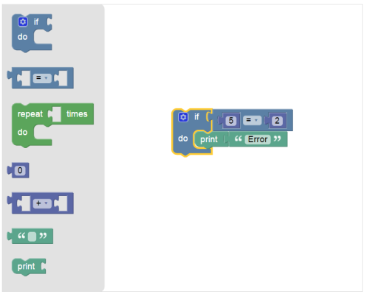
Contexte
Blockly
Nombreux outils
JavaScript, Python, Dart, PhP
Erreurs de syntaxe impossibles

Slide 4
Contexte
Blockly
Assemblage de blocks
Facile d’utilisation

Slide 5
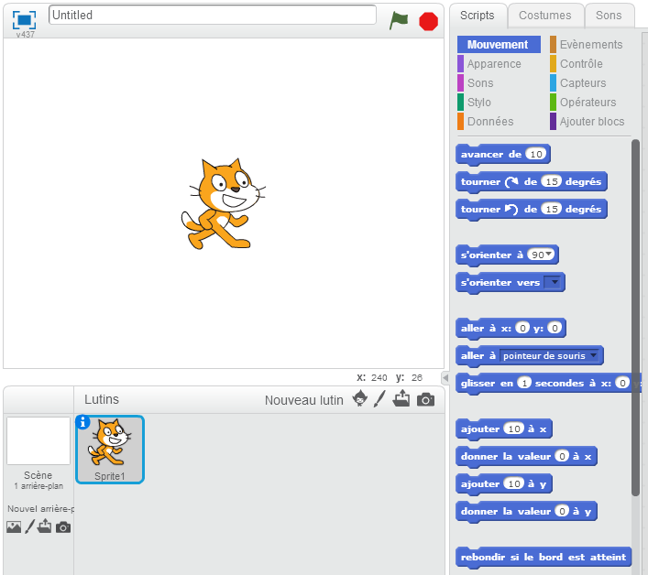
Contexte
Blockly
Assemblage de blocks
Facile d’utilisation
Scratch

Slide 6


Contexte
Outils, technologie et méthodes
Eclipse / Brackets
Java / JavaScript
Git via GitHub

Slide 7
développement
Découverte
Fonctionnement de l’environnement
Exploration du code
Remise à niveau FrameWork AngularJS

Slide 8
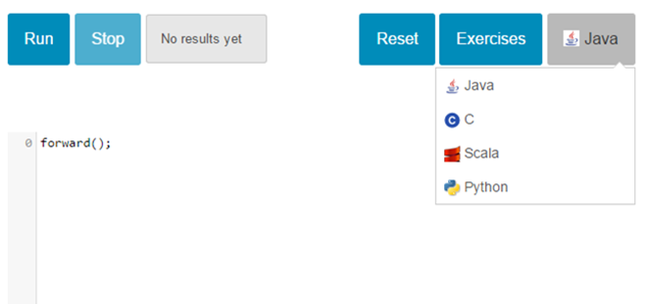
développement
Insertion
Sélection
Affichage
Génération

Slide 9
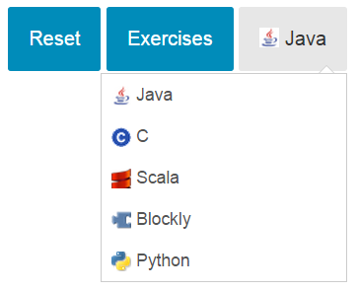
développement
Sélection
Python
Deux fichiers
LangBlockly,java
ExerciseEntity,blockly

Slide 10
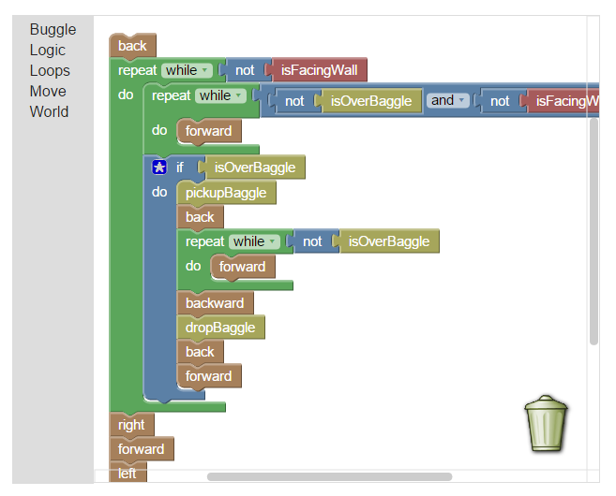
développement
Affichage
AngularJS (ng-show)
Directive + Service

Slide 11
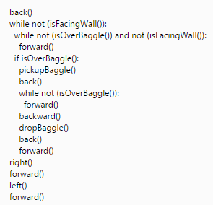
Développement
Génération
Exercise.controller.js
Python

Slide 12
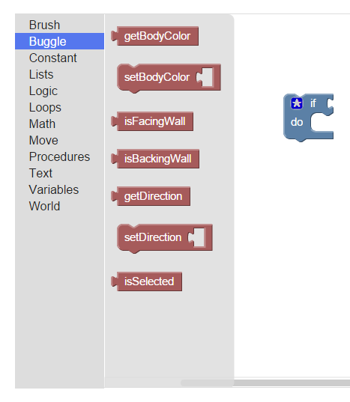
développement
Toolbox
Bloc
Liaison

Slide 13

développement
Bloc
Nouveaux blocs
Visuel et fonctionnel
forward()

Slide 14
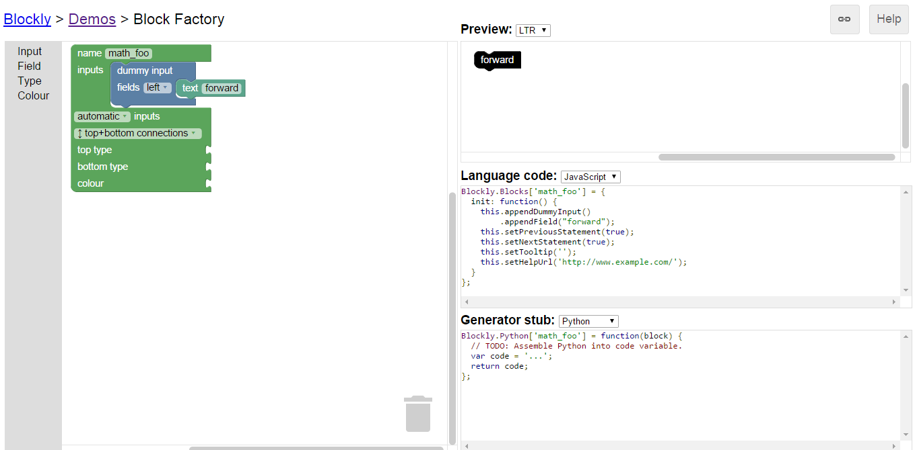
développement

Slide 15

développement

Slide 16
développement

Slide 17
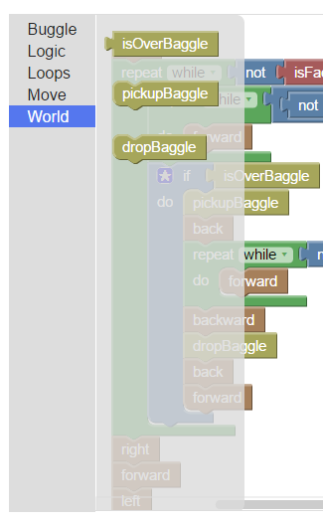
développement
Liaison
Boite d’outils / exercice
Non obligatoire
JSON simple

Slide 18
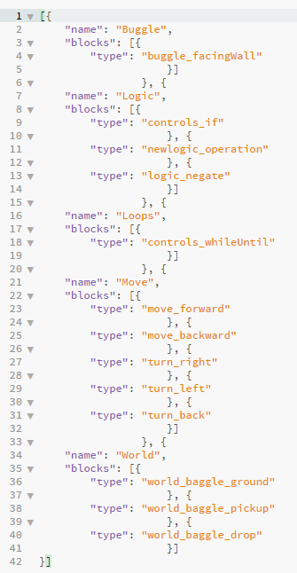
développement
Liaison
Boite d’outils / exercice
Non obligatoire
JSON simple

Slide 19
développement
Exemple pour les blocs forward puis backward
<xml xmlns=« http://www.w3.org/1999/xhtml"><block type="move_forward" id="6" x="25"><next><block type="move_backward" id="12"></block></next><block></xml>
Stockage
Reprise du travail
Suivi de l’utilisateur
XML

Slide 20
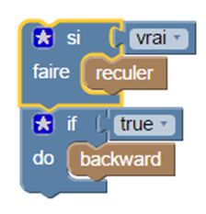
développement
Traduction
3 systèmes
Blockly: riche / rechargement
Service

Slide 21
Conclusion
Blockly fonctionnel
Piste de poursuite de développement
Complément d’expérience vis-à-vis de l’IUT

Slide 22
Merci de votre attention
Des questions ?

